Slide 1
Неделя психологии «Лучик счастья»
Педагог-психолог: Былкина Т. Г.

Slide 2
Цель:
Задачи:
сформировать общее настроение оптимистической тональности, настрой на «психологическую волну»;
стимулирование интереса к психологическим знаниям и работе психолога у родителей и сотрудников сада;
сохранение и укрепление эмоционального благополучия воспитанников.
Создание благоприятного психологического климата в детском саду.

Slide 3
Аннотация:
В работу были включены дети и родители старшей и подготовительной группы, а также педагоги.
Началась неделя со «Дня солнечного настроения - нарисуй радость». С детьми были проведены также беседы: «Что такое радость», «Как хорошо иметь друзей». Активно дети участвовали в творческих работах "Нарисуй радость"; "Моя любимая мама". С интересом заготавливали и вручали подарки для своих младших друзей. С детьми было проведено развивающее занятие "Общение-радость". Родителям совместно с детьми предлагалось поучаствовать в конкурсе "Мой портрет в лучах солнца".
В течение недели все желающие родители могли принять участие в акции «Ларец радости». В специальную коробочку были собраны самые лучшие выражения и фразы. Каждый, кто подходил к сундучку, мог вытащить фразу, предназначенную именно ему. В группах был проведен конкурс совместного творчества воспитанников и воспитателей "Мой любимый детский сад".
С педагогами была проведена психологическая игра «Тайный друг» с целью повышения общего позитивного эмоционального тонуса, развитию толерантности, доброты и взаимоподдержки. Закончилась "Неделя психологии" торжественным награждением победителей в конкурсах.

Slide 4
День 1: «День солнечного настроения»
«Нарисуй радость»
Конкурс «Мой портрет в лучах солнца»
Цели и задачи смотра-конкурса:
Выявить предпочтения детей к своему имени
Формировать у родителей представление о необходимости совместной деятельности с ребенком и радости от полученного результата.
Развивать эстетический вкус у родителей через обмен опытом.
Способствовать взаимодействию родитель – ребенок – воспитатель.
Повышать самооценку ребенка, формировать позитивное отношение к себе.
Выразить любовь родителей к своим детям через рисунок, аппликацию, поделку в форме солнышка.

Slide 5
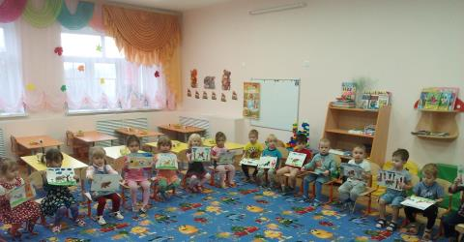
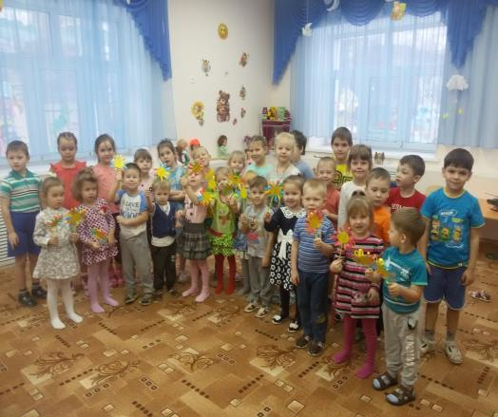
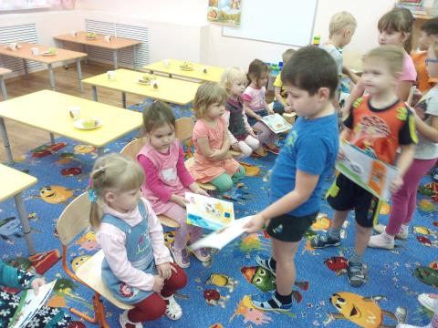
День 2: «День понимания»
Подарок для младших друзей.

Slide 6
День 3: «День дружбы»
Конкурс рисунков «Мой любимый детский сад»
Развивающее занятие «Общение-радость»

Slide 7
День 4: «День счастья»
Конкурс рисунков «Моя любимая мама».
Психологическая акция «Ларец радости».
Цель акции: создание благоприятного эмоционального климата в ДОУ, получение положительных эмоций.

Slide 8
День 5: «День пожеланий»
Заполнены анкеты родителями «Качество обслуживания в ДОУ».
Награждение.

